Slide 1
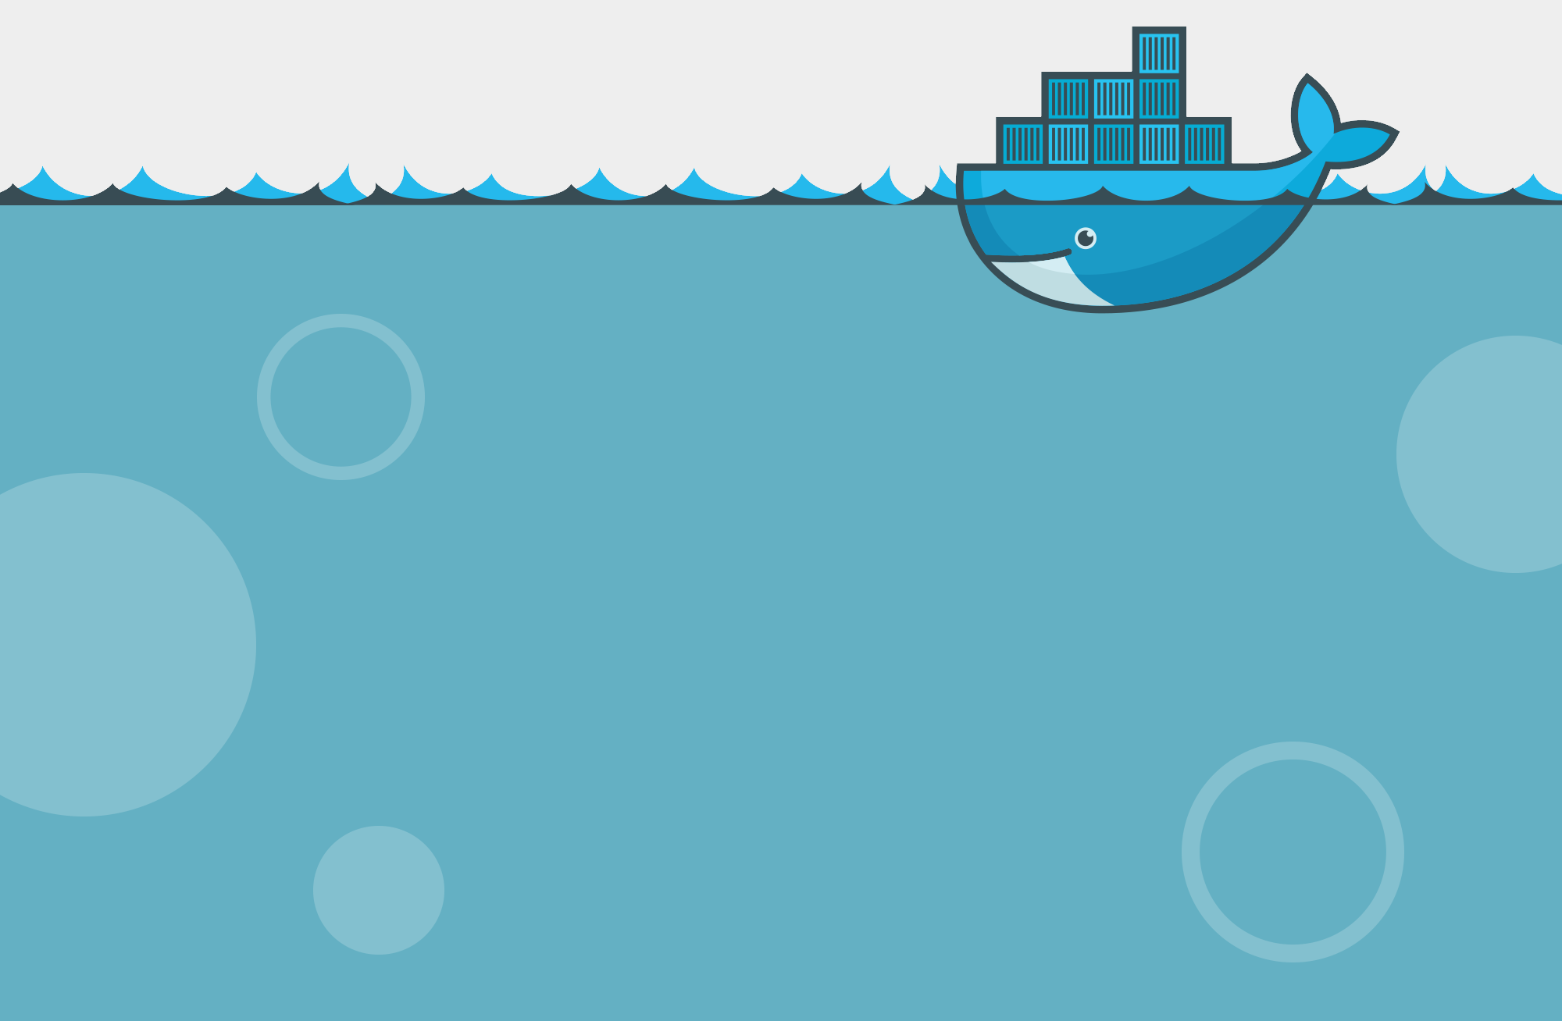
Docker 技术与实践

Slide 2
主要内容
一、Docker介绍及原理
三、Docker实践案例
什么是Docker?
Docker的生态圈
认识Docker
Docker VS VM
Docker的原理
Docker文件系统
待解决的问题
案例架构说明
容器配置存储-etcd
配置管理代理-confd
与容器联动
二、Docker基本操作
Docker三大核心
Docker操作-仓库
Docker操作-镜像
Docker操作-容器
Docker操作-Dockerfile
Docker操作-API

Slide 3
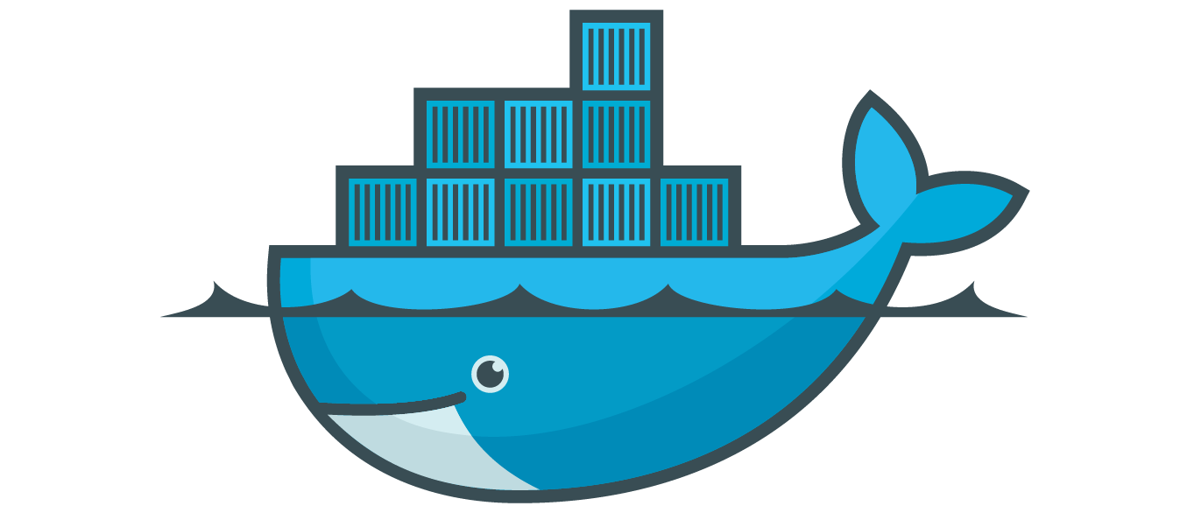
第一部分
Docker介绍及原理

Slide 4
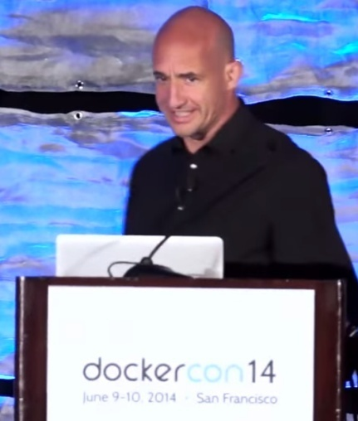
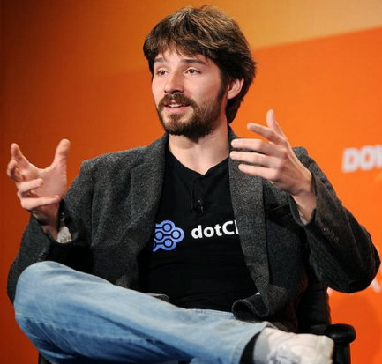
什么是Docker?
Docker是一个构建在LXC之上，基于进程容器的轻量级VM解决方案，实现了一种应用程序级别的资源隔离及配额。Docker起源于PaaS提供商dotCloud 基于go语言开发，遵从Apache2.0开源协议。
Docker应用场景
自动打包和部署应用
创建轻量、私有的PaaS环境
自动化测试和持续集成/部署
部署并扩展Web应用、数据库和后端服务器
容器技术曾是 Google 的基础，我们和 Docker 联手，把容器技术打造为所有云应用的基石。
Eric Brewer （ Google 基础架构部副总裁 ）
我们能“升级互联网”至下一代。
Solomon （ docker创始人 ）
Notes:
Docker 是一个开源的应用容器引擎，让开发者可以打包他们的应用以及依赖包到一个可移植的容器中，然后发布到任何流行的 Linux 机器上，也可以实现虚拟化。容器是完全使用沙箱机制，相互之间不会有任何接口（类似 iPhone 的 app）。几乎没有性能开销,可以很容易地在机器和数据中心中运行。最重要的是,他们不依赖于任何语言、框架包括系统。

Slide 5
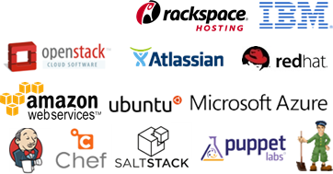
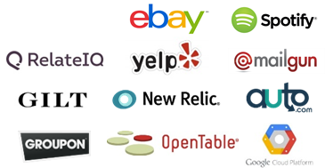
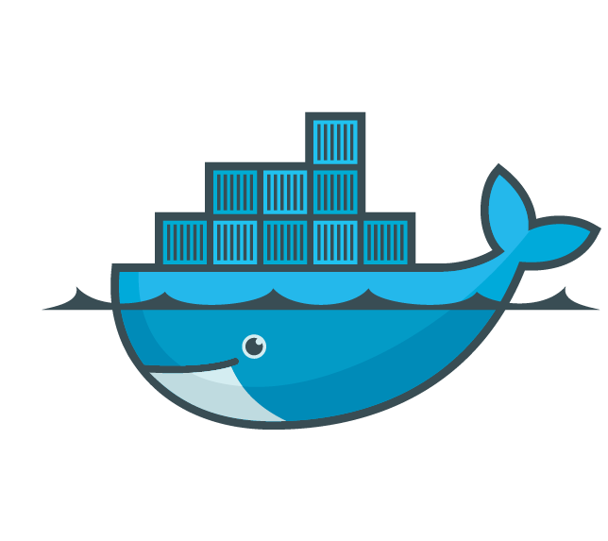
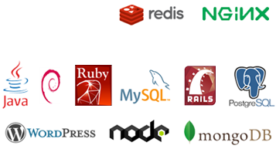
Docker的生态圈
Community
460+ Contributors
250+ Meetups on Docker
2.75M Downloads
6.7K Projects on GitHub
Partners
Users
Support
Enterprise Support
Robust Documentation
Implementation, Integration, Training
Network of Partners
The Docker Platform
Docker Engine
Docker Hub
Build, Ship, and Run
Content
Official Repos & 14K+ Dockerized Apps

Slide 6
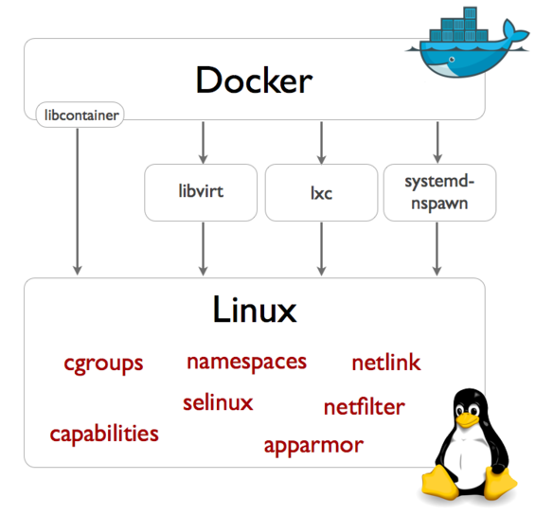
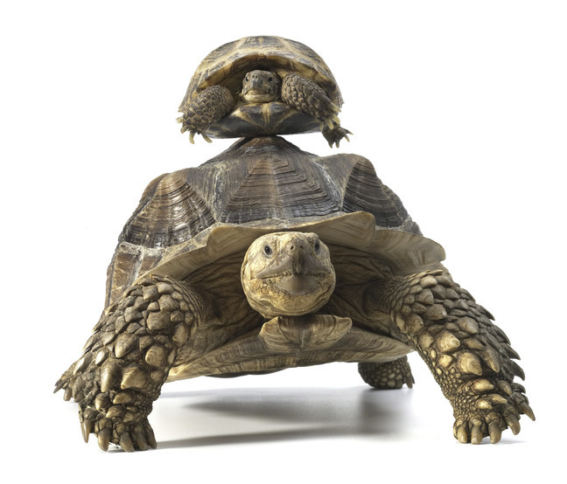
认识Docker
Docker如何和Linux内核打交道?
Namespaces (IBM)
Cgroups (Google)
LXC tools
The Linux Kernel
Git
SELinux (Red Hat)
Solaris Zones
BSD Jails
+++
Docker专业术语
Docker 平台工具、守护进程
Image镜像，应用及系统只读数据包
Container容器，虚拟机的运行实例
Registry 仓库登记，管理镜像文件
Docker hub Docker官方公有仓库

Slide 7
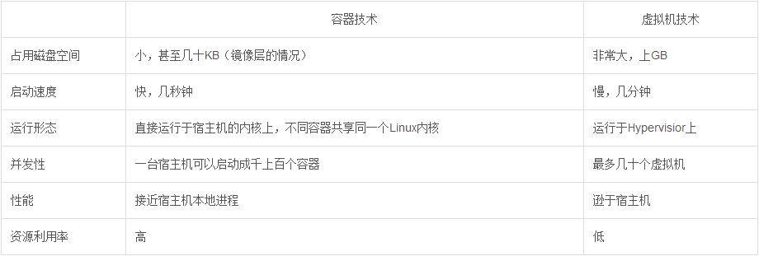
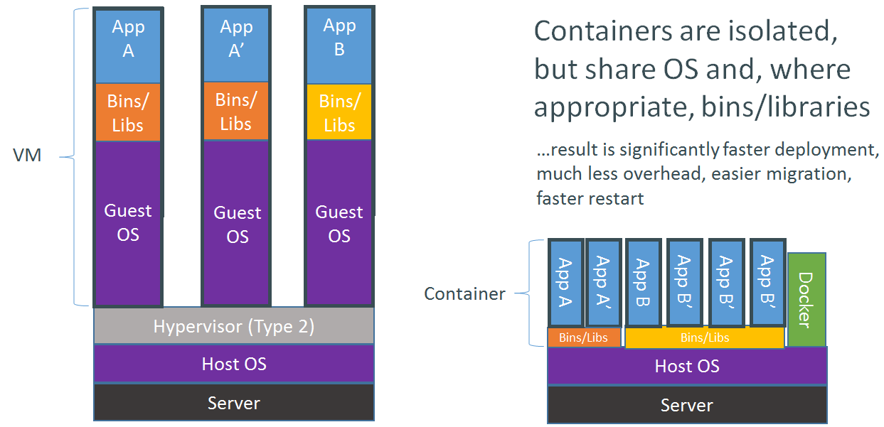
Docker VS VM
Notes:
1、容器是分离的，共享OS；
2、更快的部署，大大减少性能开销，更容易迁移，启动速度更快
Hypervisor是一种运行在物理服务器和操作系统之间的中间软件层,可允许多个操作系统和应用共享一套基础物理硬件，因此也可以看作是虚拟环境中的“元”操作系统，它可以协调访问服务器上的所有物理设备和虚拟机，也叫虚拟机监视器（Virtual Machine Monitor）。Hypervisor是所有虚拟化技术的核心。非中断地支持多工作负载迁移的能力是Hypervisor的基本功能。当服务器启动并执行Hypervisor时，它会给每一台虚拟机分配适量的内存、CPU、网络和磁盘，并加载所有虚拟机的客户操作系统。

Slide 8
Docker的原理
Namespace 资源隔离
LinuxKernel
root namespace
init
pid=1
pid - 进程
net - 网络
ipc - 消息
mnt - 文件系统
uts - 分时
user - 用户
init
pid=2
bash
pid=3
bash
pid=4
X namespace
init
pid=1
bash
pid=2
Notes:
实现资源隔离
1、UTS: 主机名隔离
2、IPC: 进程间通信隔离
3、PID: 进程树隔离
4、NS: 挂载点隔离
5、NET: 网络接入，包括接口的隔离
6、USER: 将本地的虚拟user-id映射到真实的user-id

Slide 9
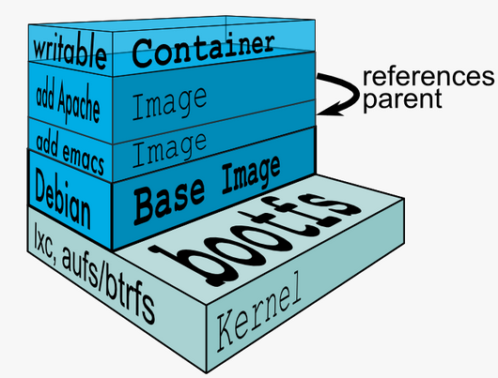
Docker文件系统
Docker AUFS特性
Docker镜像位于bootfs之上
每一层镜像的下面一层称为其父镜像(父子关系)
第一层镜像为Base Image
容器在最顶层
其下的所有层都为readonly
Docker将readonly的FS层称作 "image"
Notes:
典型的Linux启动到运行需要两个FS - bootfs + rootfs (从功能角度而非文件系统角度)（图1）
bootfs (boot file system) 主要包含 bootloader 和 kernel, bootloader主要是引导加载kernel, 当boot成功后 kernel 被加载到内存中后 bootfs就被umount了.
rootfs (root file system) 包含的就是典型 Linux 系统中的 /dev, /proc, /bin, /etc 等标准目录和文件。

Slide 10

第二部分
Docker基本操作

Slide 11
Docker三大核心
容器
Container
镜像
images
仓库
Repositories
docker Hub
(public registry)
Docker-registry
(private registry)

Slide 12
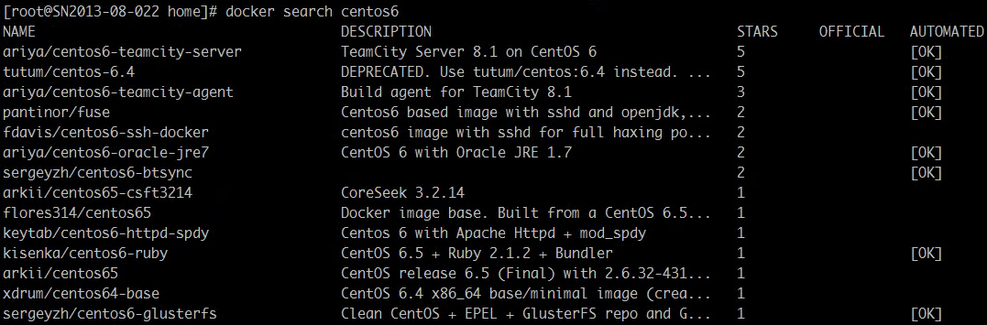
Docker操作-仓库
仓库相关命令
docker search centos6
docker pull centos:latest
docker push yorko/mysql:v2
docker login

Slide 13
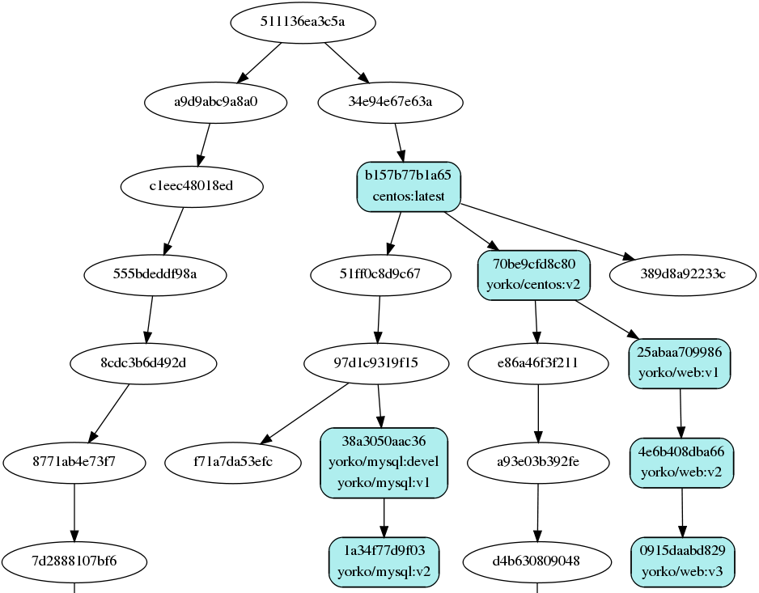
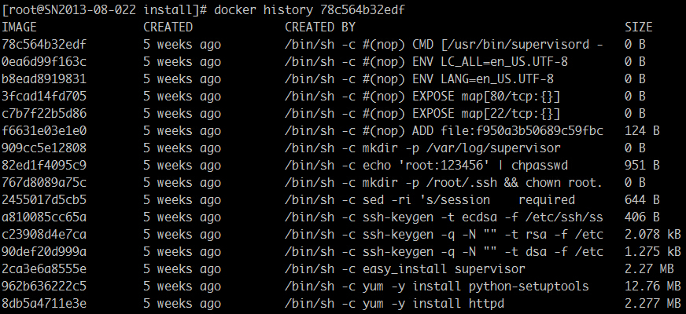
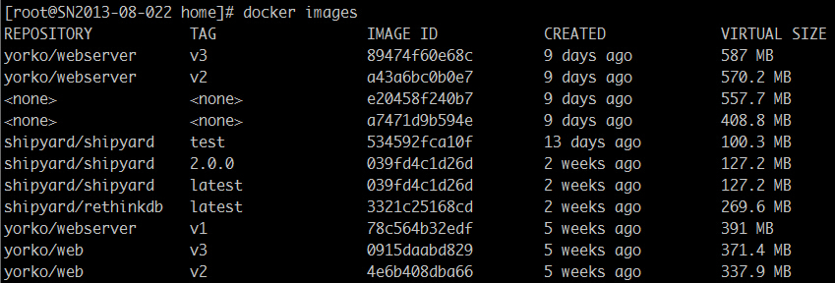
Docker操作-镜像
镜像相关命令
docker images
docker rmi centos:latest
docker build -t="yorko/mysql:v1" .
docker export <CONTAINER ID> > /home/export.tar
cat /home/export.tar | docker import - yorko-1-export:latest
docker save yorko-1 > /home/save.tar
docker load < /home/save.tar

Slide 14
Docker操作-容器
容器运行相关命令
docker run -d --dns 172.17.42.1 -p 8080:80 -p 2022:22
-v /data:/data –v /etc/httpd/conf:/etc/httpd/conf -v /etc/httpd/conf.d:/etc/httpd/conf.d –v /etc/localtime:/etc/localtime:ro --name webserver1
webserver:v3 /usr/sbin/apache2 -DFOREGROUND
docker start/stop/restart/attach/kill webserver1

Slide 15
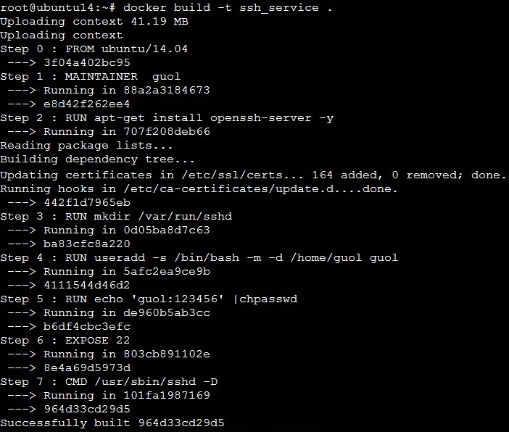
Docker操作-Dockerfile
Dockerfile介绍
FROM ubuntu/14.04
MAINTAINER guol
## install ssh
RUN apt-get install openssh-server -y
## config ssh
RUN mkdir /var/run/sshd
RUN useradd –s /bin/bash –m –d /home/guol guol
RUN echo ‘guol:123456’|chpasswd
ENV RUNNABLE_USER_DIR /home/guol
EXPOSE 22
CMD ["/usr/sbin/sshd -D"]

Slide 16
Docker操作-API
Pydocker api操作
import docker
c = docker.Client(base_url='tcp://192.168.1.22:2375',version='1.14',timeout=10)
c.create_container(image="yorko/webserver:v1",stdin_open=True,tty=True,command="/usr/bin/supervisord -c /etc/supervisord.conf",volumes=['/data'],ports=[80,22],name="webserver")
import docker
c = docker.Client(base_url='tcp://192.168.1.22:2375',version='1.14',timeout=10)
r=c.start(container='webserver', binds={'/data':{'bind': '/data','ro': False}}, port_bindings={80:80,22:2022}, lxc_conf=None,
publish_all_ports=True, links=None, privileged=False,
dns=None, dns_search=None, volumes_from=None, network_mode=None,
restart_policy=None, cap_add=None, cap_drop=None)

Slide 17
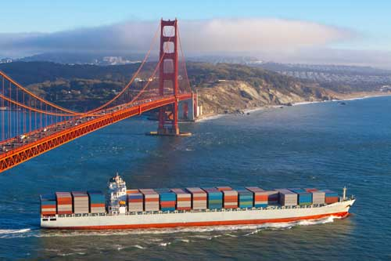
第三部分
Docker实践案例

Slide 18
待解决的问题
1、如何实现私有的仓库？
2、如何导出镜像？
3、容器服务的高可用如何保障？
4、如何保证容器服务负载均衡？
5、如何实现资源最大化利用？

Slide 19
Docker操作-私有创库
操作命令
#docker pull registry
#docker images
#docker run –d –p 5000:5000 registry:lastest
#docker run -d -p 5000:5000 -v /tmp:/tmp/registry-dev registry
#curl http://192.168.1.175:5000
#nano /etc/default/docker.
增加以下一行
DOCKER_OPTS="$DOCKER_OPTS --insecure-registry=104.131.173.242:5000"
重启Docker
#sudo service docker restart.
#docker run -d -p 5000:5000 registry:latest
#docker tag ubuntu:14.04.2 192.168.1.175:5000/ubuntu14.04.2
#docker push 192.168.1.175:5000/ubuntu14.04.2
#docker push 192.168.1.175:5000/busybox:latest
#docker rmi 8c3
#docker pull 192.168.1.175:5000/busybox:latest
#curl http://192.168.1.175:5000/v1/search

Slide 20
Docker操作-导出镜像
#docker images
#docker save -o registry.tar registry:latest
#docker load<registry.tar
#docker images
#docker export a4f2>registry:latest.tar
#ls -ldh *
#cat registry\:latest.tar |docker import - registry:v4

Slide 21
Q & A

